Slide 1
S.P.TOLSTOV “QADIMGI XORAZM SIVILIZATSIYASI IZIDAN”ASARI

Slide 2
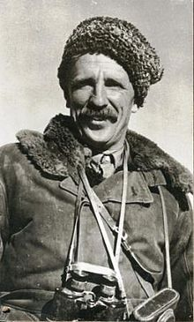
SERGEY PAVLOVICH TOLSTOV 1907-yil 25-yanvarda Peterburgda tug’ilgan.Moskva universitetini tugatgan.O’rta osiyo va Sharq mamlakatlari tarixi,etnografiya va arxeologiyasi bo’yicha mutaxassis.

Slide 3
Ko’p jildlik “Jahon xalqlari” mualliflaridan biri.
Xorazm arxeologiya etnogrfiya ekspeditsiyaning tashkilotchisi va rahbari. O’rta Osiyo xalqlari arxeologiyasi,ibtidoiy, qadimgi va o’rta asr din tarixi, ijtimoiy tuzumi, etnogenezi bo’yicha ilmiy ishlar muallifi.Tarixiy antropologiya va etnografiya Xalqaro Ittifoqining vitse prezidenti.

Slide 4
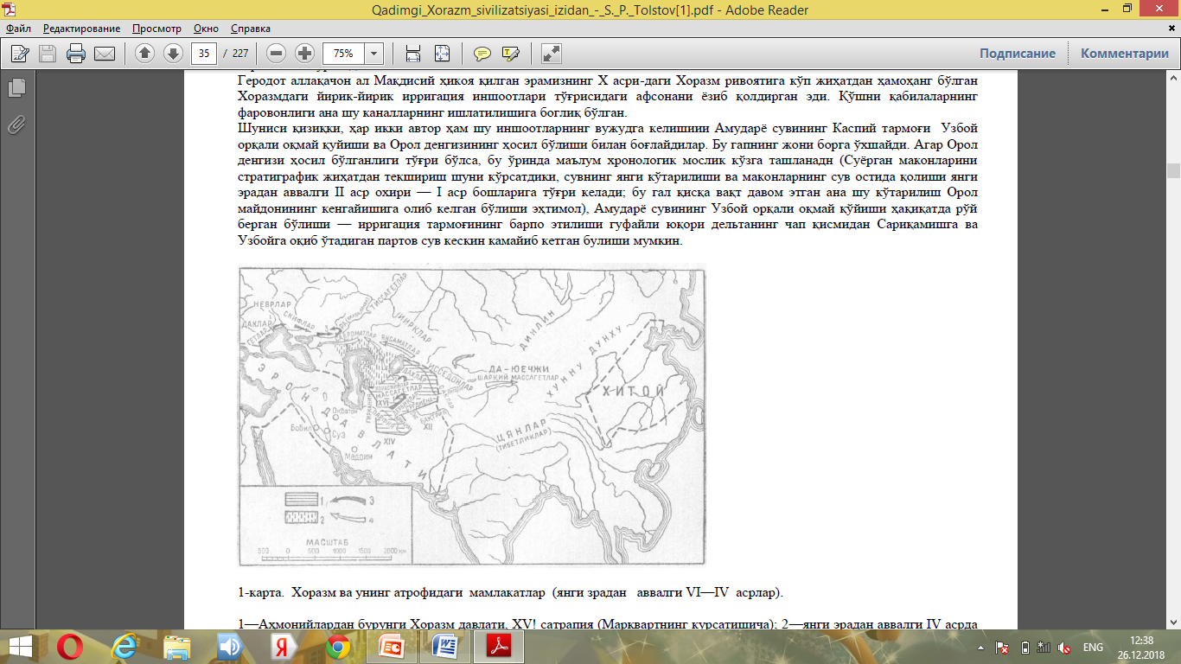

Slide 5
Xorazmda birinchi marta 1929- yilda bo’lgan 1936- yilgacha Xorazmning etnogrfiyasi bilan shug’ullangan.1937- yildan boshlab Xorazm va uning tevarak-atrofidagi joylarning etnog rafiyasi va arxeologiyasi bilan shug’ul lanishni davom ettirgan.

Slide 6
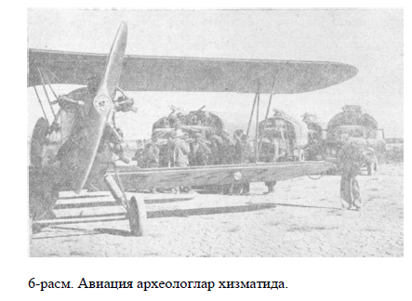

Slide 7
1937-yili Y.G’ulomov Janubiy Qoraqalpog’istonning “Qadimgi sug’orilgan yerlari”va arxeologik qazishmalarini qaytadan boshladi va o’rta asrlarga mansub Guldursun va Norinjon shahar xarobalarini hamda Shobboz yaqinidagi Pilqalaning yangi eraning daslabki asrlariga mansub xarobalarini tekshirdi.O’sha yili xuddi shu joyda Tolstov ekspeditsiyasi ham ish boshladi.

Slide 8
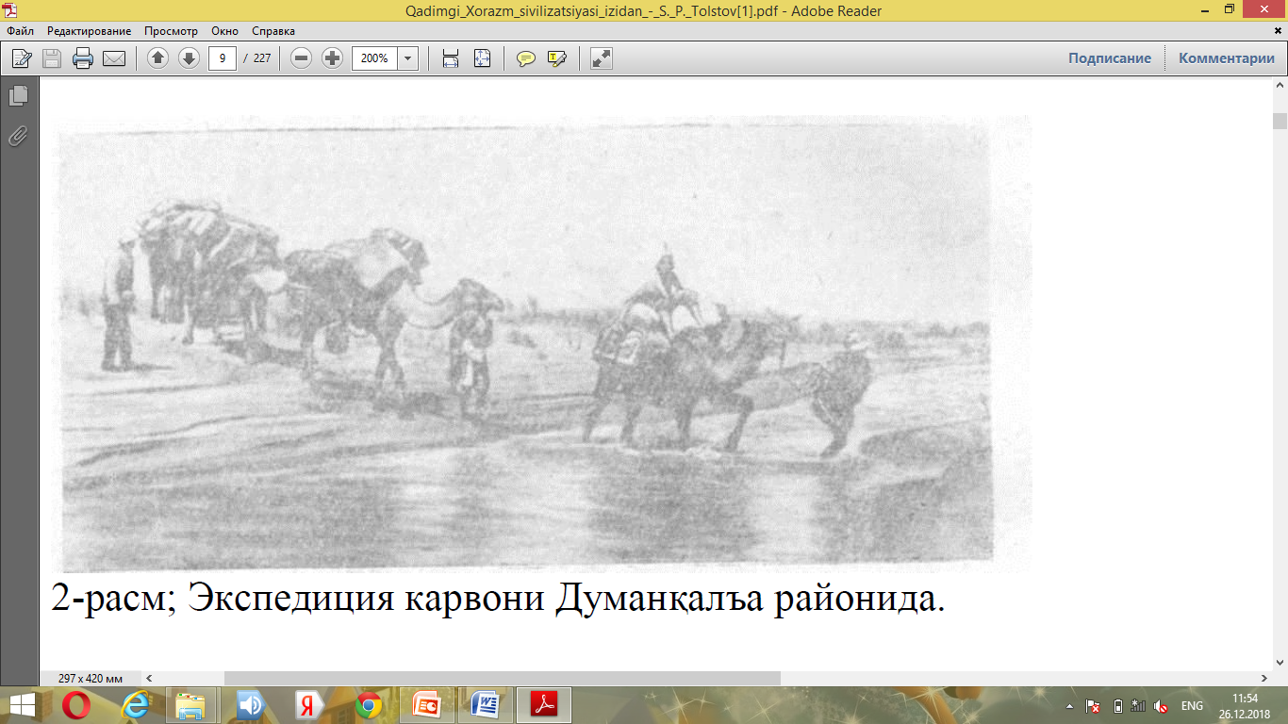

Slide 9
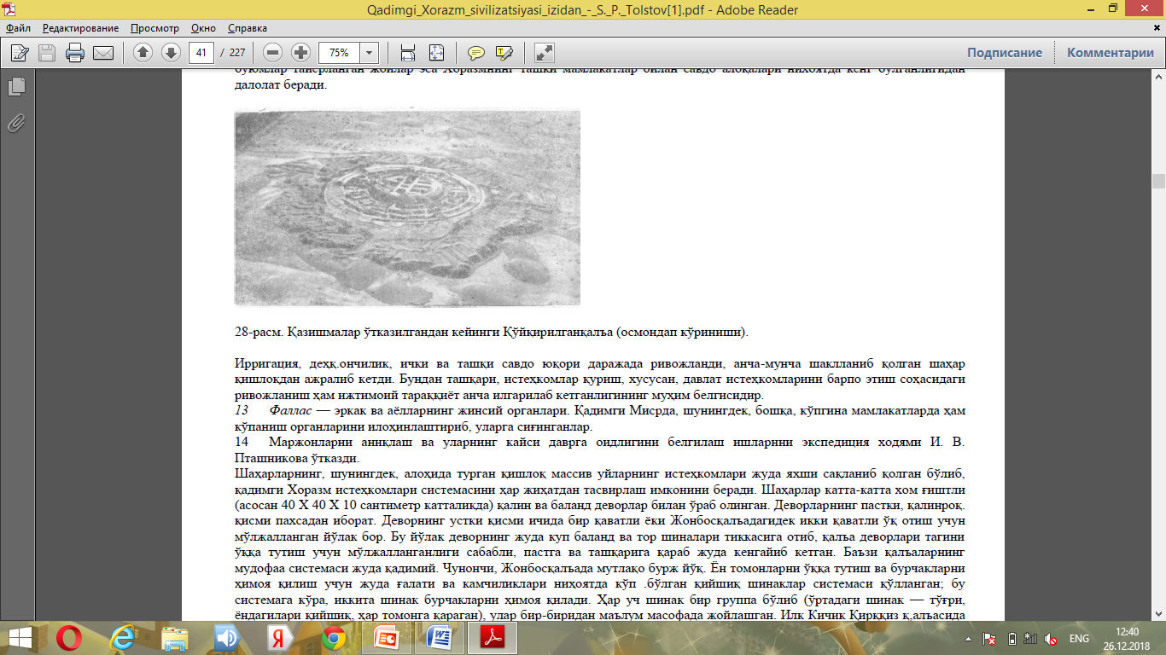

Slide 10
Dastlabki qazishmalar VII asrga oid Teshikqal’ada olib borildi.Teshikqaladagi bazadan turib,sahroning ancha ichkarisiga kirib boruvchi qalalar zanjiri Qo’yqirilganqala, Anqaqala,Bozorqala Qo’rg’oshinqala,Katta va Kichik Qirqqiz, Ayozqala,Tuproqqala va Qizilqalalar o’rganildi.

Slide 11
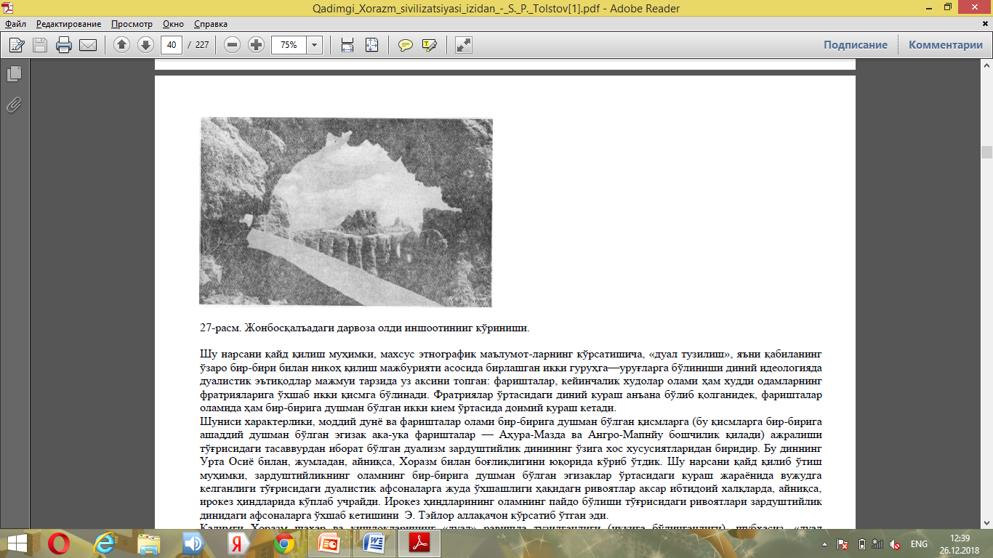

Slide 12
DASTLABKI TADQIQOTLAR
Dastabki 4yil davomida dala sharoitida olib borigan ishlar davomida to’plangan material juda ko’p va turli-tuman edi:500 km dan otiq masofa bo’ylab razvedka olib borildi,400tagacha yangi yodgorliklar topildi,shulardan 4 tasi ozmi ko’pmi intensiv qazib ko’rildi.

Slide 13
URUSHDAN KEYINGI TADQIQOTLAR
Ekspeditsiya davomida 1 marta hozirgi zamon texnika vositalaridan keng foydalanildi.25-avgust ertalab S.P Tolstov,ilmiy xodim M.A Orlov va kinooperator K.Muhammedovlardan iborat uchish gruppasi PO-2 samolyotida Janbiy Qoraqalpog’istonning “qadimiy sug’orma yerlari”ni,Tuproqqal’a atrofidagi Qizilqal’a,Qavatqal’a,Jeldikqal’a,Guldursun,Teshikqal’a,Burgutqal’a,Qirqqiz,Kichik Qirqqiz,Ayozqal’alar atrofida parvoz qilindi.

Slide 14
AYOZQAL’A
Xom g’ishtdan tiklangan to’g’ri burchakli qo’ng’ir pushti rangdagi devor orasi yaqin-yaqin qilib ishlangan son-sanoqsiz burjlari bilanbirga qoyaning o’nqir-cho’nqir tomonlari ko’rinib turadi.

Slide 15
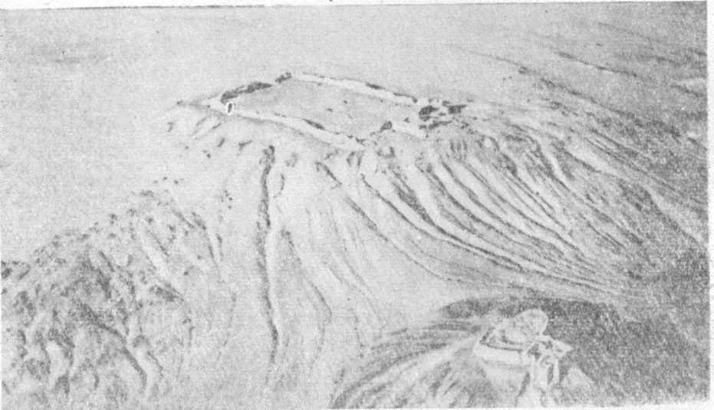

Slide 16
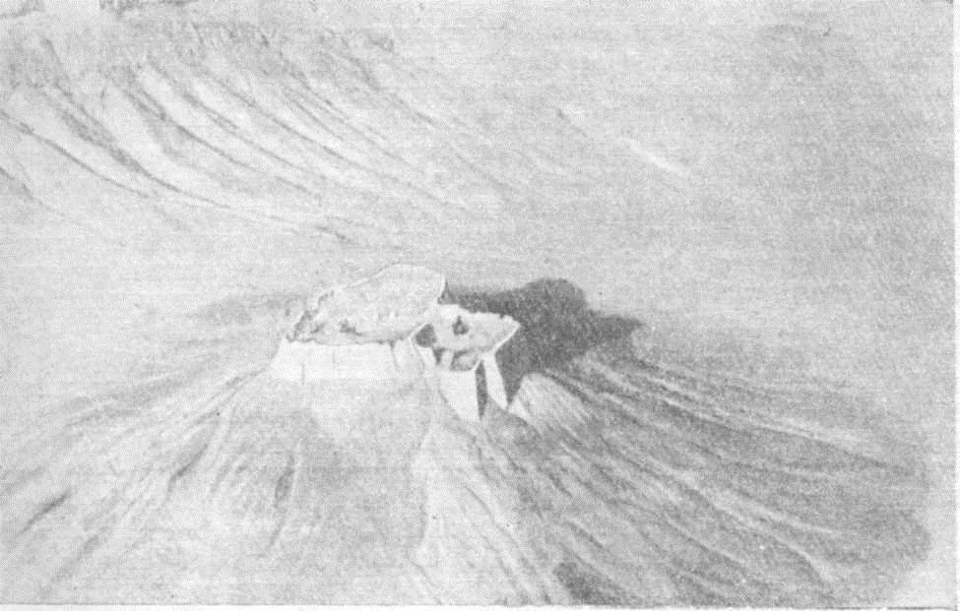
Ayozqal’a osmondan ko’rinishi

Slide 17
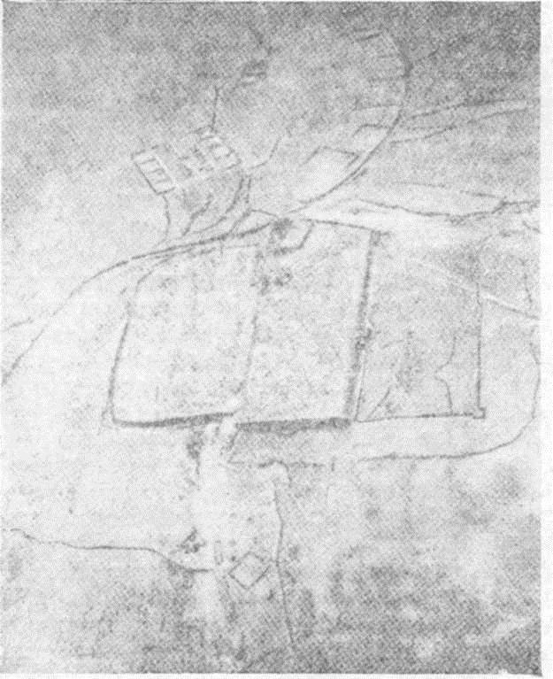
Devkesganqal’a osmondan ko’rinishi

Slide 18
DEVKESGAN QAL’A
Devkesgan qal’a devorlari yo’nilmagan tabiiy toshdan ishlangan,ko’k minorali ,darvozalar oldida murakkab inshootlari bo’lgan ulkan to’g’ri to’rt burchakdan iborat.Qal’a atrofi xandaq bilan o’ralgan,qal’a ichida so’nggi o’rta asrga mansub bo’lgan buzilib ketgan tosh minoralarning izlarini ko’rish mumkin.

Slide 19
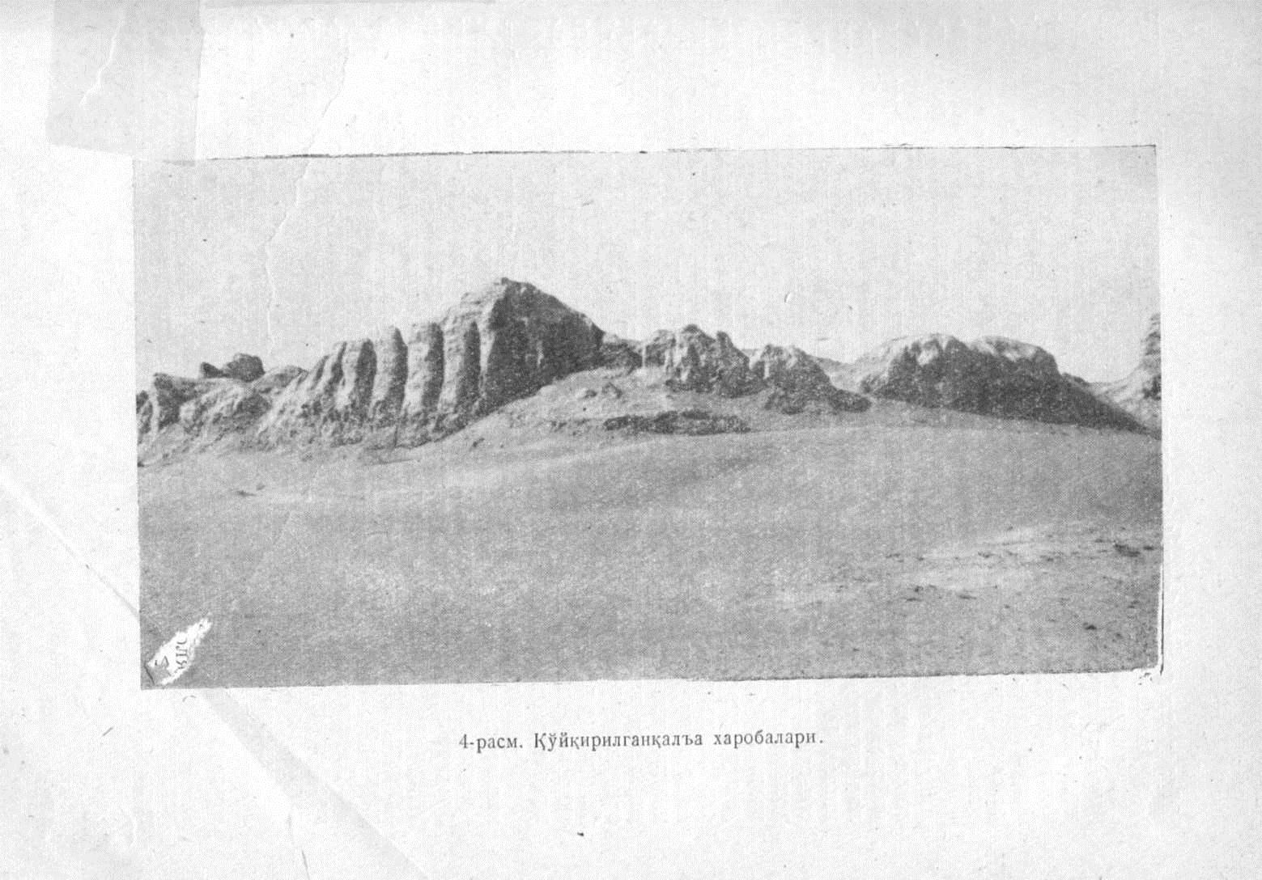

Slide 20
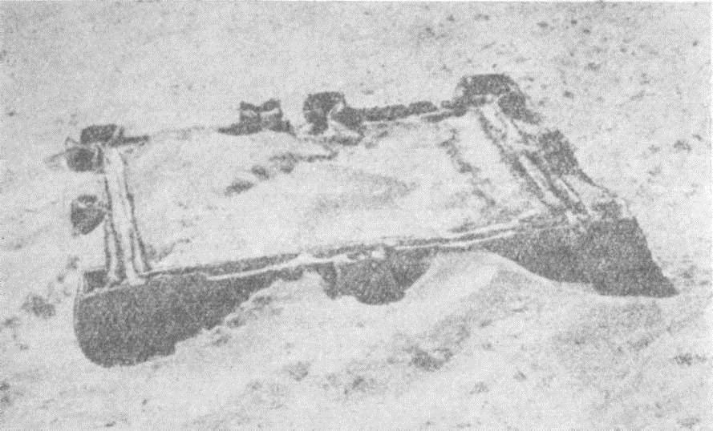
Anqoqal’a

